Slide 1
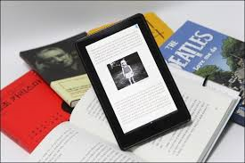
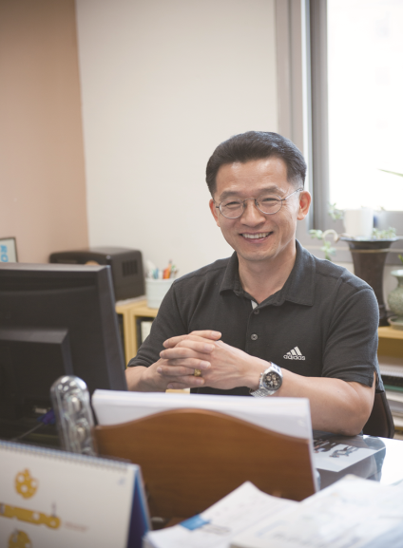
EP / 제8강 전자출판 기술환경 (교재 제6장)
문헌정보학과 교수 이문학(李文學/mocja@inu.ac.kr)
mocja@inu.ac.kr / Dept. of Library and Information Science / National Incheon University

Slide 2
Prologue / 국내 전자책 관련 업체
전자책 단말기 현황
전자책 표준화 이슈 및 동향
Tip.
mocja@inu.ac.kr / Dept. of Library and Information Science / National Incheon University

Slide 3
전자책 분야
콘텐츠:출판사
솔루션:전자책 유통(소프트웨어 분야)
단말기 분야 (디바이스)
Prologue / 국내 전자책 관련 업체
솔 루 션 | APP 퍼블리싱 개발업체 (뷰어와 책의 내용이 혼합, 시스템 무거움) | 스마트폰, 태블릿PC 기반의 단말기로 보는 APP-Book / 주요 유통플랫폼으로 애플앱스토어, iBooks, 안드로이드마켓, T스토어, 올레마켓, 오즈스토어 등 | 인크로스, 모글루, 홍익세상, 성도솔루윈, 이지메타, 엠아이북, 판다모코리아, 스포크시스템즈, 비트플러스, TROC 등 100여개 개발업체 등장 | 한국전자출판협회 2011년6월에 <스마트앱퍼블리싱포럼> 결성 – 개발업체와 출판사 등 40여개 기업 참여
 | Viewer, Publisher | 전자책 제작을 위한 Viewer, Publisher (뷰어/제작툴) | 지니소프트, 유니닥스, 애슬로, KDMT, 제이알크리에이티브, 어도비, 인큐브테크, 컨텐츠밸리, 아이비엘 등
 | DRM | DRM (Digital Rights Management) 등의 저작권 보호 솔루션 | 파수닷컴, 마크애니, 예스소프트, 잉카엔트웍스 | 전자책 시장은 저작권 침해 문제가 심하기 때문
 | DLS 시스템 | 디지털도서관 (Digital library) 시스템 | 교보문고, 바로북, 위즈시스템, 조은커뮤니티, 북큐브, 인터파크 등
 | 디지털 식별체계 | 디지털 식별체계 (DOI, COI, UCI) 디지털 콘텐츠 식별자 | 바로비전
 | 폰트 | 다양한 디지털 서체 개발 | 산돌커뮤니케이션, 윤디자인, 한국글꼴개발원 등 | 최근 폰트업체에서 인쇄출판물에 적용하던 라이센스 비용을 e-Book 폰트 라이센스로 확대하고 있음
mocja@inu.ac.kr / Dept. of Library and Information Science / National Incheon University

Slide 4
Prologue / 국내 전자책 관련 업체
단 말 기 | 단말기 | 전자사전, PMP, e잉크단말기, 스마트폰, 태블릿PC, 스마트TV, 전자칠판 등 | 네오럭스, 디지나루, 아이리버, 샤프전자, 에이원프로, 한누리비즈, 삼성전자, LG디스플레이, 서전미디어텍, 팬텍, 삼성전자, LG전자, 삼보컴퓨터, 유경테크놀러지 등 100개 내외 | -反애플 안드로이드 진영 연합 - 국내에서는 삼성, LG 등 대기업과 중소기업으로 나뉘어져 있음
 | 디스플레이 | e-Ink, e-페이퍼 기반의 디스플레이 기술 | 삼성전자, LG디스플레이, 기타 Device 중소기업 (70여개)
ㅇㄹ
mocja@inu.ac.kr / Dept. of Library and Information Science / National Incheon University

Slide 5
1. 전자책 단말기 현황
• 분류
- 전용 단말기 : 전자책 주기능 + 부가기능(개인 일정 관리 , 게임 등)
- 범용 단말기 : 전자책 부기능 + 주기능(업무, 커뮤니케이션 등)
☞ 세계 전자책 시장의 성장 동인은 전자책 단말기!!
지금은 아니다. 그러면? – 콘텐츠!!
전용 단말기
스마트폰
범용 단말기
복합단말기
스마트폰, 태블릿이 나오자 전용단말기의
입지가 약해짐 현재 중점은 콘텐츠
mocja@inu.ac.kr / Dept. of Library and Information Science / National Incheon University

Slide 6
1. 전자책 단말기 현황
• 단말기(Device) 비교
구분 | 전용단말기 | 범용단말기
 |  | 스마트폰 | 멀티미디어복합단말
디스플레이 | E-ink, E-paper 5"~9" | LCD, OLED 3"~4" | LCD 7"~12"
장점 | -종이책과 유사한 가독성 구현 (오래봐도 눈 피로덜) -배터리 장시간 사용(백라이트x) -휴대성 | -뛰어난 휴대성 및 확장성 -멀티미디어, PMS등 다양한 어플리케이션 제공 | -뛰어난 가격 대비 성능 -범용 OS를 통해 다양한 기능 구현
단점 | -다양한 어플리케이션 구현 어려움(책을 보는 것이 주 기능) | -책을 보기에 작은 디스플레이 -데이터 통신요금 고가 -짧은 배터리 이용시간 | -책에 적합하지 않은 디스플레이 -낮은 휴대성 -높은 무선데이터 요금
제품 | -아마존 킨들, 반스앤노블 누크, 소니 이리더, 삼성 파피루스, 아이리버 스토리 등 | -삼성, LG, 애플 등 | -MID, 타블랫PC, 애플iPad
mocja@inu.ac.kr / Dept. of Library and Information Science / National Incheon University

Slide 7
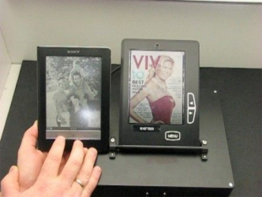
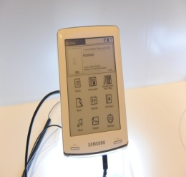
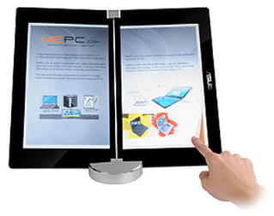
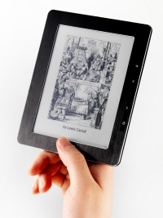
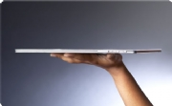
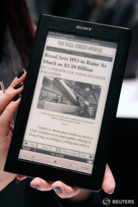
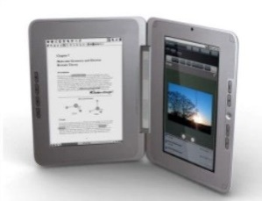
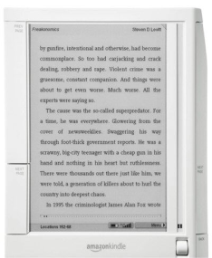
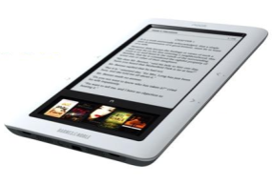
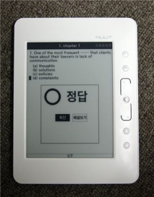
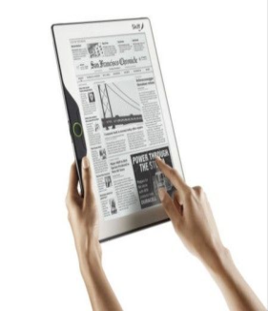
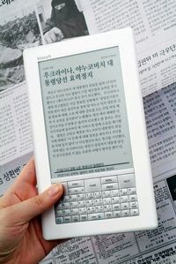
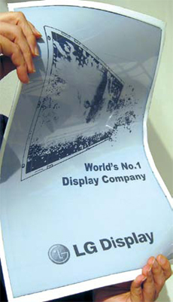
1. 전자책 단말기 현황
⊙ e-ink 전용 단말기
☞ e잉크 단말기는 세계적으로 50여개 업체 60여종 생산되고 있음. e잉크 기술은 ‘e-ink'사가 독점 특허를
가지고 있음. 아마존 ’킨들‘이 대표적이며(60~70% 점유율) - 디스플레이 사이즈 : 5인치~9.7인치
다양화 - 칼라 e잉크(리쿼비스타), e잉크+LCD병행(안투라지엣지), LCD패널(아수스 듀얼스크린) 등으로
다양화되고 있으며 전자책, 전자신문 등 다양한 매체를 담아내고 있음
mocja@inu.ac.kr / Dept. of Library and Information Science / National Incheon University

Slide 8
1. 전자책 단말기 현황
☞ e-ink(e-paper)?
전자종이는 전기 자극에 의해 움직이는 작은 잉크 입자들을 활용해 마치 종이책에 펜으로 글을 쓰듯 화면을 표시하는 차세대 디스플레이
LCD(액정표시장치)와 달리 화면을 밝히는 광원(백라이트)이 필요 없기 때문에 태양빛 아래서도 선명하게 보이고 소비전력도 낮음.
아마존의 전자책 단말기 '킨들'에 탑재된 미국 e잉크의 전자종이 기술이 대표적
mocja@inu.ac.kr / Dept. of Library and Information Science / National Incheon University

Slide 9
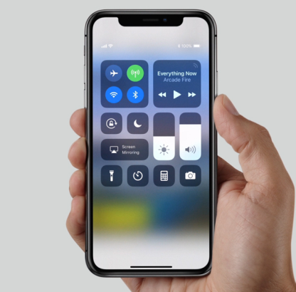
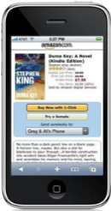
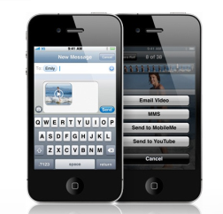
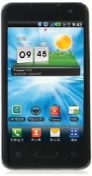
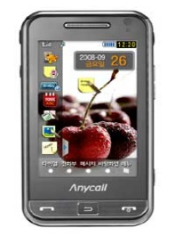
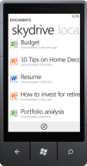
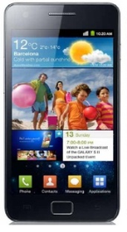
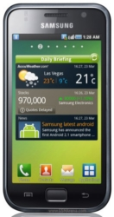
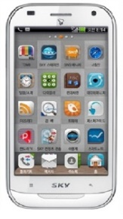
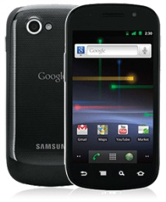
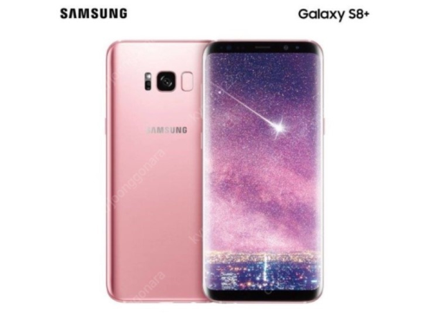
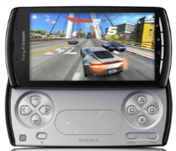
1. 전자책 단말기 현황
⊙ 범용 단말기 - 스마트폰
☞ 애플이 아이폰을 통해 보여준 경이적인 기록은 세계 주요 이통사와 단말기업체의
변화를 이끌어 내고 있다.
세계 최초 스마트폰(사이몬 1990년대)
mocja@inu.ac.kr / Dept. of Library and Information Science / National Incheon University

Slide 10
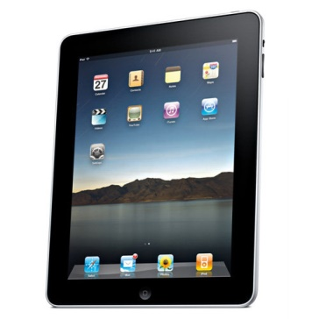
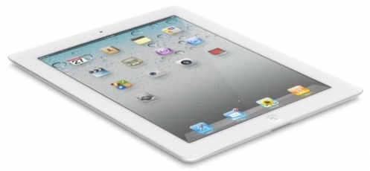
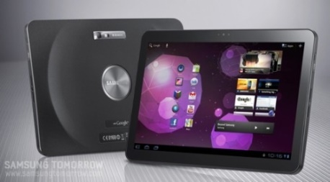
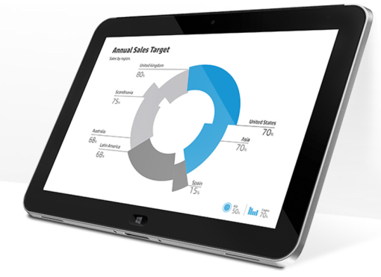
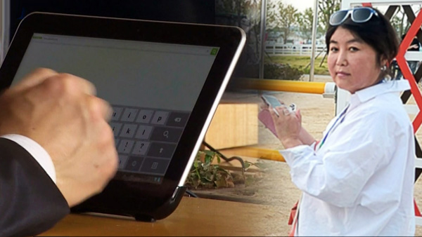
1. 전자책 단말기 현황
⊙ 범용 단말기 – 태블릿 PC
☞ 태블릿PC에 불을 지핀 기업은 애플이다. 애플의 아이패드가 시장에서 성공을 거두자
삼성전자, HP, 델, 에이서 등 글로벌 PC기업들이 태블릿PC 전쟁에 뛰어들었다.
mocja@inu.ac.kr / Dept. of Library and Information Science / National Incheon University

Slide 11
2. 전자책 표준화 이슈 및 동향
☞ ISO 표준 - 국제표준화기구(ISO)에서 제정
- 1947년 설립, 1951년에 최초의 규격 발간
- 2000년에 13,205종의 규격 확정
- KS는 JIS와 유사하며, JIS는 ISO를 토대로 함
인쇄품질 표준화는 1950년대 미국과 나토회원국간 국제표준규격의 필요성의 대두에 따라 논의 시작
용어부문 : ISO 12637(여러 나라의 인쇄용어/2001)
ISO 5776(기호 및 교정부호/1986)
표준화상 부문 : ISO 12640(CMYK 표준 컬러 디지털 데이터의 교환
/1997)
ISO 12641(스캐너 보정 및 목표컬러/1997)
ISO 13655(반사농도계를 이용한 인쇄물의 인쇄물의
공정 관리/2000)
ISO 13656(인쇄화상의 분광측정 및 색차계산/1996)
ISO 12645(투과농도계의 불투명부분의 보정/1998)
mocja@inu.ac.kr / Dept. of Library and Information Science / National Incheon University

Slide 12
2. 전자책 표준화 이슈 및 동향
화상데이터의 교환 부문
ISO 12639(TIFF 파일의 변화/1998)
ISO 12642(프로세스컬러의 입력 특성/1996) 등
인쇄공정 관리 부문
ISO 14981(광학, 기하학적인 반사농도계의 계측/2000)
ISO 12218(오프셋 제판의 공정 관리/1997)
ISO 12647(망점계조의 색분해, 교정, 인쇄의 공정관리/1998)
인쇄재료 부문
ISO 12644(잉크의 유동특성/1996)
ISO 12634(잉크의 점착성/1996)
ISO 12636(오프셋 인쇄용 블랭킷/1998)
ISO 2836(잉크의 내마모성/1999)
ISO 2834(종이의 규격/1999) 등
컬러인쇄의 공정 관리
오프셋 인쇄(12647-2), 신문 인쇄(12647-3)
출판그라비어 인쇄(12647-4), 스크린 인쇄(12647-5)
포장그라비어 인쇄(12647-6), 플렉소 인쇄(12647-7)
mocja@inu.ac.kr / Dept. of Library and Information Science / National Incheon University

Slide 13
2. 전자책 표준화 이슈 및 동향
► 인쇄공정 전반에 항상 일정한 인쇄품질의 제품생산이 가능하도록 관리하는 방법에 관해
기술
► 우리 회사만의 또는 우리나라만의 고유한 규격은 의미 없음
세계적인 기준에 의한 근거가 있어야 세계시장에 진출 가능
☞ KS - 한국의 국가표준 한국의 국가표준인 '한국산업규격(KS)'은 산업표준화법에 의거하여 산업표준심의회의
심의를 거쳐 기술표준원장이 고시함으로써 확정
'국가표준'은 한 나라가 국가규격기관을 통하여 국내 모든 이해관계자의 합의를 얻어
제정 공표된 산업표준을 말하며, 우리나라의 KS, 일본의 JIS, 독일의 DIN, 미국의 ANSI
등이 그 예
[출처] <네이버 지식백과> 한국산업규격 (시사상식사전, 박문각)
mocja@inu.ac.kr / Dept. of Library and Information Science / National Incheon University

Slide 14
2. 전자책 표준화 이슈 및 동향
호환을 위해 포맷의 표준화가 필요
전자책 시장의 성장을 위해서는 상호 호환이 가능한 전자책 표준 제정 및 도입 필요
우리나라 표준 - 2002년 XML 기반의 ‘KSX 6100’ 표준 제정
세계 표준 - IDPF에서 2006년 제정한 XHTML 기반의 ‘EPUB 포맷’
• 킨들을 제외한 전자책 유통사업자인 반즈앤노블, 보더스, 오버드라이브, 인디고
등 EPUB file 형태의 전자책 유통
• 교보문고, 한국ePub, 한국출판콘텐츠, 북센, 인터파크도서 등 전자출판 업체 대
부분 ePub 포맷을 서비스 표준으로 채택
• 삼성전자, 아이리버, 인터파크 등의 단말기 업체도 표준으로 채택
킨들은 자체포맷 dxz 포맷 사용
mocja@inu.ac.kr / Dept. of Library and Information Science / National Incheon University

Slide 15
Tip.
“소년이여 야망을 가져라. 돈을 위해서도 말고, 이기적인 성취를 위해서도 말고, 사람들이 명성이라 부르는 덧없는 것을 위해서도 말고, 단지 인간이 갖추어야 할 모든 것을 얻기 위해서 - 윌리엄 S. 클라크
달걀을 품으면 병아리가 나오고 거위 알을 품으면 거위가 나오고 독수리 알을 품으면 독수리가 나옵니다. 당신은 당신이 품은 뜻대로
[출처] <조선 지식인의 독서 노트>
“자신이 알을 깨고 나오면 병아리가 되지만 남이 알을 깨주면 프라이 밖에 되지 않는다.”
[출처] 짐 캐리 <트루먼쇼>
mocja@inu.ac.kr / Dept. of Library and Information Science / National Incheon University

Slide 16
Q & A
☞ 이러닝 Q&A 폴더
or
이메일(mocja@inu.ac.kr)
mocja@inu.ac.kr / Dept. of Library and Information Science / National Incheon University

